Slide 1
Una scelta preliminare: quale carrozzina?
È sufficiente un sistema di postura fisso?
Pieghevole standard
Pieghevole leggera
Superleggera
Occorre un sistema di postura ad angoli variabili?
Posturale
Elettronica
Notes:
Anzitutto: stabiliamo se il paziente può stare sempre senza troppo disagio in una posizione all’incirca “a tronco eretto” - come la più parte delle persone con difficoltà posturali e condizioni mediche non gravi - o se ha bisogno di stare sempre o spesso in una posizione “di riposo”, a tronco inclinato.
Per i primi ci orientiamo su una carrozzina con sistema di postura fisso, come la maggior parte delle carrozzine manuali; per i secondi prenderemo in considerazione carrozzine che consentono di assumere una posizione a tronco inclinato indietro: carrozzine posturali manuali o carrozzine elettroniche con sistema di postura automatizzato.
Ora parliamo di cosa offrono questi tipi di carrozzine.

Slide 2
Carrozzine pieghevoli “standard”
adattabilità minima per la postura
Soltanto per uso temporaneo o sporadico
Notes:
Cominciamo con le manuali destinate al grosso dell’utenza: a chi è capace di stare a lungo seduto senza bisogno di assumere una postura di riposo – più o meno sdraiata.
All’ASL sono tutti contenti perché costa poco…
Da dove viene l’inadattabilità, lo vediamo nel lucido seguente. Per ora limitiamoci a considerare che se è poco adattabile per la postura e ci sta scomodo…
E se è poco adattabile per la locomozione e fa fatica a muoversi/farsi muovere… (scoraggia la mobilità – e questo è grave – e predispone a patologie da sovraccarico sia gli occupanti che gli eventuali accompagnatori)
Destinare ad uso intensivo una carrozzina che si rompe facilmente è antieconomico, oltre che pericoloso
Effettivamente, queste carrozzine sono nate per semplici trasporti brevi!

Slide 3
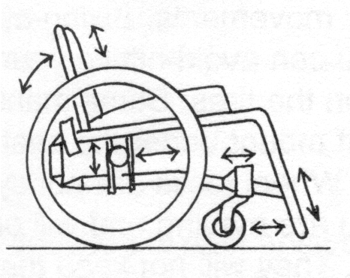
L’adattabilità:
È fondamentale per chi usa la carrozzina regolarmente
Dipende:
Dalle misure disponibili
Dalle varianti di allestimento
Dalla regolabilità di componenti per la postura
Dalla regolabilità dell’assetto
Non è l’utente a doversi adattare alla carrozzina!
L’intervento più comune per migliorare la postura: sostituire la carrozzina con una più regolabile. (Samuelsson K et al., 2001)
Notes:
Dirò che una carrozzina è adattabile quando la posso configurare (scegliere e adattare) in modi diversi per rispondere a diverse esigenze.
Basta prendere in mano una scheda d’ordine (primo passo per valutare la qualità di una carrozzina): invito a farlo!
Le varianti di allestimento riguardano sia i componenti per la postura che quelli per la locomozione
Regolabilità dell’assetto: quella caratteristica di tutte le carrozzine non standard per cui la carrozzina la posso far diventare:
Più dritta o inclinata, secondo comfort e funzionalità dell’occupante
Più alta o bassa
Più facile da spingere
Più stabile oppure più dinamica
… e posso modificarlo tutte le volte che voglio, per adattarla allo stesso utente che muta esigenze, o a diversi utenti (per provare, per assegnare). Non è poca cosa!
Tutti dettagli che contano per comfort e funzione

Slide 4
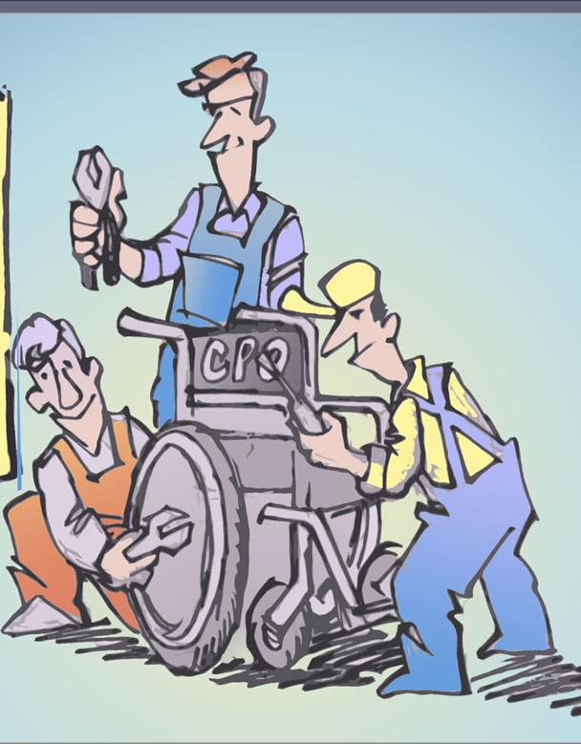
Regolare l’assetto serve a:
Posizionare schienale e sedile negli angoli più adatti per la postura; una buona postura è essenziale per tutti
Dare alla carrozzina l’altezza più adatta
Regolare l’assetto è un intervento primario per adattare la carrozzina: va fatto con tutti gli utenti
Una carrozzina ad assetto regolabile si può adattare allo stesso utente in tempi diversi, o ad utenti diversi
Notes:
È un aspetto da affrontare con attenzione, soprattutto per chi non ne ha esperienza, perché:
Vanno considerati diversi obiettivi, come si vede
Ogni mossa ha ripercussioni su qualche altro versante. “la schiena sta appoggiata meglio ma:
la carrozzina è diventata dura” o
“Mi si impenna troppo” o
“non riesco più a trasferirmi da solo” o
“continuo a scivolare in avanti” o
“mi spingo male”…
Del resto, solo quando si conoscono tutte le possibilità e i risvolti del regolare l’assetto si possono sfruttare appieno le qualità delle carrozzine personalizzabili.
È solo una presentazione dell’intervento. Vedremo qualche dettaglio su cosa fare, perché farlo e come farlo nel prosieguo.
Non è necessario che ognuno di noi sappia fare queste regolazioni, è necessario che ne conosca il senso (cioè, che sappia cosa farsene)

Slide 5
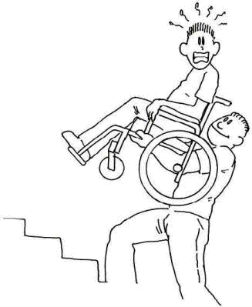
Carrozzine pieghevoli “leggere”
Consideriamo ora le carrozzine adattabili, e lasciamo da parte le standard
Ci sono ottime carrozzine “leggere” che costano 650 euro: non è un costo esorbitante, e se le compariamo sotto ogni aspetto alle standard è decisamente un affare.
Adattabilità discreta o buona per la postura
Qualità meccaniche discrete
Per uso regolare ma non “particolarmente gravoso”
È necessario sceglierle e personalizzarle con cura
Notes:
Veniamo alle personalizzabili, ossia alle carrozzine che fanno dell’adattabilità un loro connotato saliente
Mostrare una foto e un foglio di ordinazione di una leggera accanto ad una standard, e le sue possibilità di personalizzazione
Mi pare spesso una buona scelta per l’”anziano attivo”
È una delle due tipologie di carrozzine che non dovrebbero mancare nelle case di riposo …
… e che non dovrebbero essere acquistate col solo criterio del prezzo più basso (se ci sono delle aste al ribasso, che siano guidate da condizioni che garantiscano la qualità dei prodotti acquisiti)
Ci sono ottime carrozzine “leggere” che costano 650 euro: non è un costo esorbitante, e se le compariamo sotto ogni aspetto alle standard è decisamente un affare.

Slide 6
Carrozzine superleggere
Non è immediato rilevare le differenze con le leggere
Sono le più costose
Adattabilità buona per la postura
Massima robustezza (nonostante la leggerezza)
Per uso regolare, assiduo e “particolarmente gravoso”
È necessario sceglierle e personalizzarle con cura
Notes:
Mostrare una superleggera accanto alla leggera e le sue possibilità di personalizzazione
Come vedremo, L’adattabilità ottima per la postura è documentata da indagini secondo le quali gli utenti apprezzano nettamente la differenza fra carrozzine leggere e superleggere.
Sono da considerarsi obbligatorie almeno per gli utenti che ne fanno uso assiduo all’esterno, a mio parere. L’uso esterno esige. Sia dalla carrozzina che dall’utente. Per gran parte degli utenti, meno fatica si fa, meglio è.
Attenzione: anche fra queste ci sono grandi differenze di qualità! Conosco superleggere che usurpano allegramente questa qualifica Vedremo fra poco come si può capire la qualità di una carrozzina.

Slide 7
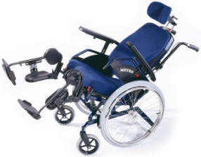
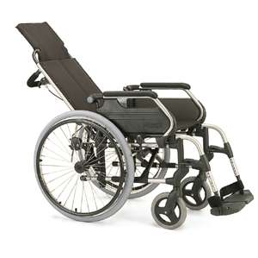
Le carrozzine “posturali” (N.T.: Seggioloni polifunzionali; sistemi di postura)
Utili quando occorre molto sostegno e bisogna dare una postura di riposo
Le più comuni uniscono basculamento e reclinazione, spesso con l’elevazione dell’appoggiagambe
Sono accoglienti e stabilizzanti, grazie anche all’imbottitura e ai molti accessori per la postura
Funzionano molto meglio delle carrozzine con solo schienale reclinabile (e delle comode imbottite!)
Hanno 3 movimenti standard:
2 di questi sono da attuare con molta cautela: consideriamo attentamente nelle prossime slide
Notes:
Cambiamo utenza: Per chi ha difficoltà così serie da non riuscire a stare seduto a tronco eretto
Differenze sostanziali fra reclinabili e basculanti. Oltre a quelle in diapositiva:
Non sono pieghevoli ma riducibili (di solito in modo piuttosto macchinoso)
Sono più pesanti e costose delle pieghevoli
Le posturali solo basculanti:
Stabilizzano meglio (non mandano fuori posizione): meno disagio, spasmi e riposizionamenti
consentono di usare schienali sagomati o modellati ed accessori al tronco
possono essere impostate a diversi angoli di reclinazione (show)
Sono di più facile ingegnerizzazione
se associate alla reclinazione, la rendono fattibile con meno disturbo all’allineamento
Spiegare la sequenza di variazione della postura sulle posturali
Dare indicazioni (o BS) sugli utenti cui possono essere fornite:
A chi non tollera la postura a tronco eretto, o la tollera per periodi brevi (pci, anziani, traumatizzati cranici – pro tempore o definitiva – lesioni midollari alte …)
A chi ha anche non flessibili

Slide 8
Sulle carrozzine posturali:
Molte misure sono regolabili:
Larghezza del sedile
Profondità del sedile
Altezza dello schienale
Altezza dei braccioli
Gli angoli sono ampiamente regolabili in modo veloce: bisogna conoscerne le conseguenze posturali.
Notes:
Potremmo paragonarle alle carrozzine posturali, con l’aggiunta della possibilità di regolare autonomamente
Regolare le misure è utile anche casomai si dovesse aumentare di peso.
Si dovesse muovere un appunto a molte elettroniche è che partono da misure già un po’abbondanti (sarà per necessità costruttive?)
La possibilità di regolare elettricamente la postura è preziosissima soprattutto per chi ha deficit motori più intensi. Va incoraggiata, con adeguate istruzioni su come combinare i movimenti
Se non dobbiamo pensare alla leggerezza siamo più liberi di aggiungere sostegni che danno confort e stabilità
Possiamo usare uno schienale più alto, senza timore di ostacolare il movimento delle braccia per l’autospinta
Non abbiamo vincoli di altezza posteriore del sedile perché non dobbiamo raggiungere le ruote posteriori per l’autospinta all’altezza giusta per la ergonomia.

Slide 9
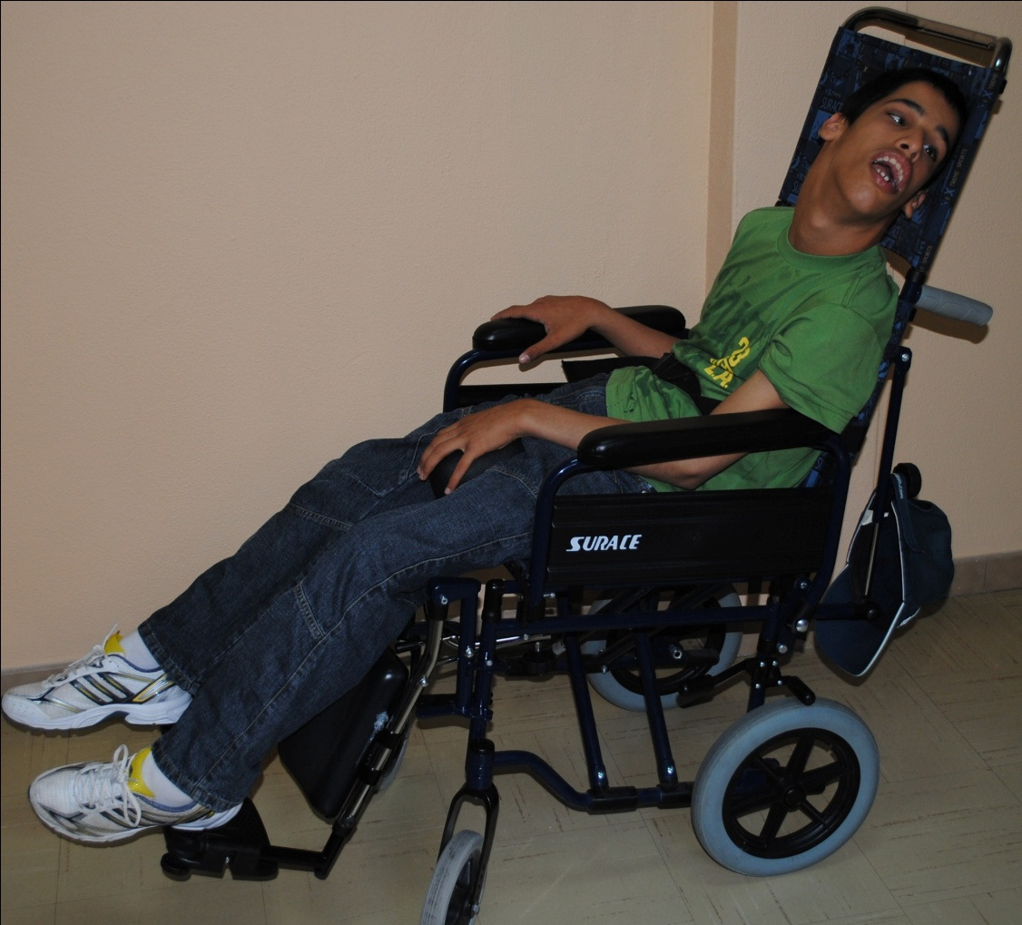
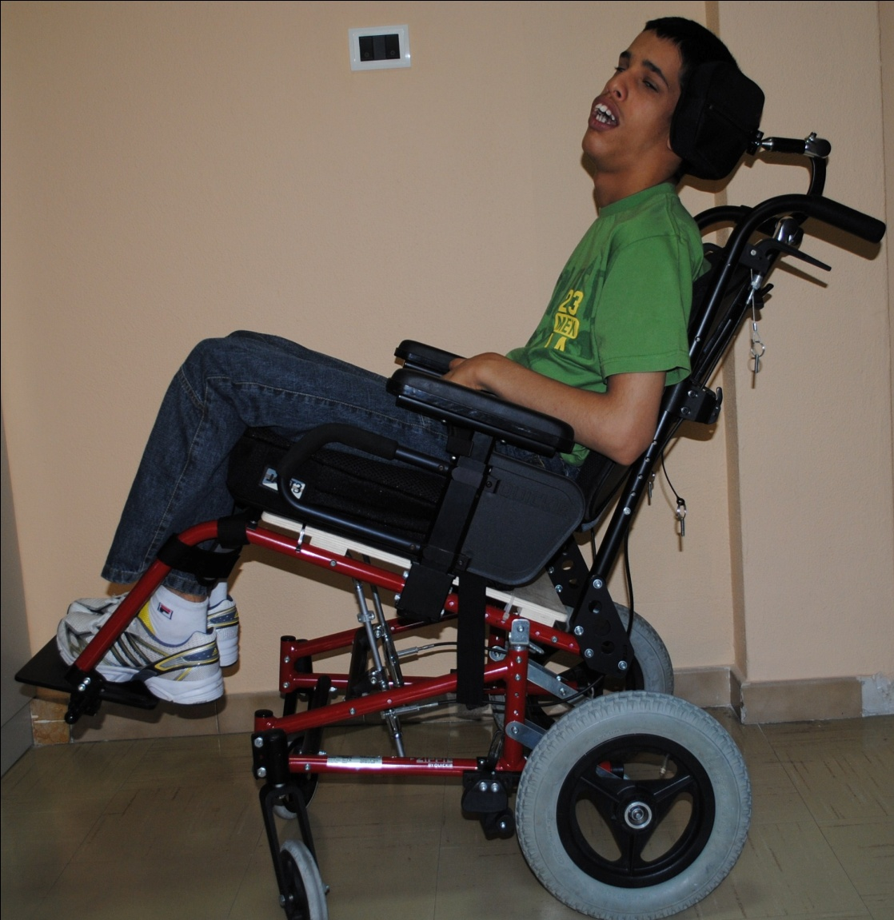
reclinare
La postura è instabile: tende a scivolare in avanti (notare cintura “pelvica” e divaricatore)
La postura è stabile
basculare
Notes:
… con sua dichiarata soddisfazione.
La cifosi era fissa o non indagata? Se flessibile, come sarebbe andato con un sostegno lombare o un biangolare?
La iperestensione cervicale? Se flessibile, sarebbe stato utile un bretellaggio a zaino? Se fissa, sarà imputabile alla posizione mantenuta a lungo sulla reclinabile?

Slide 10
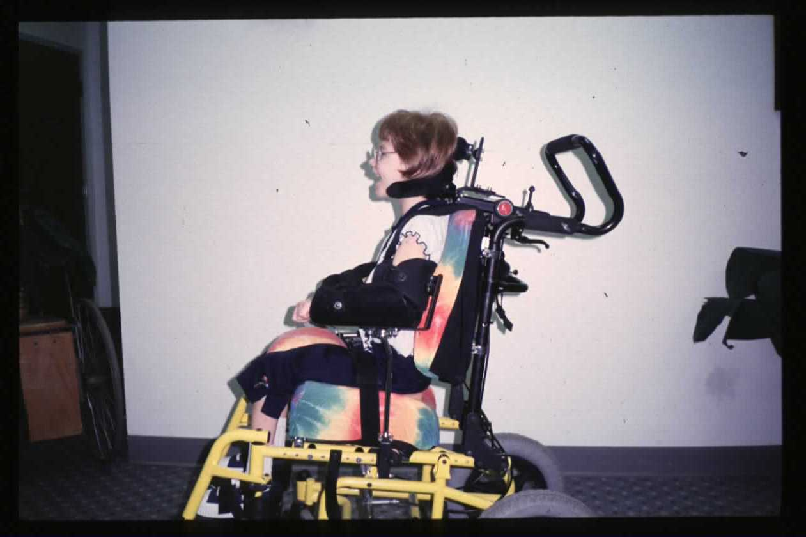
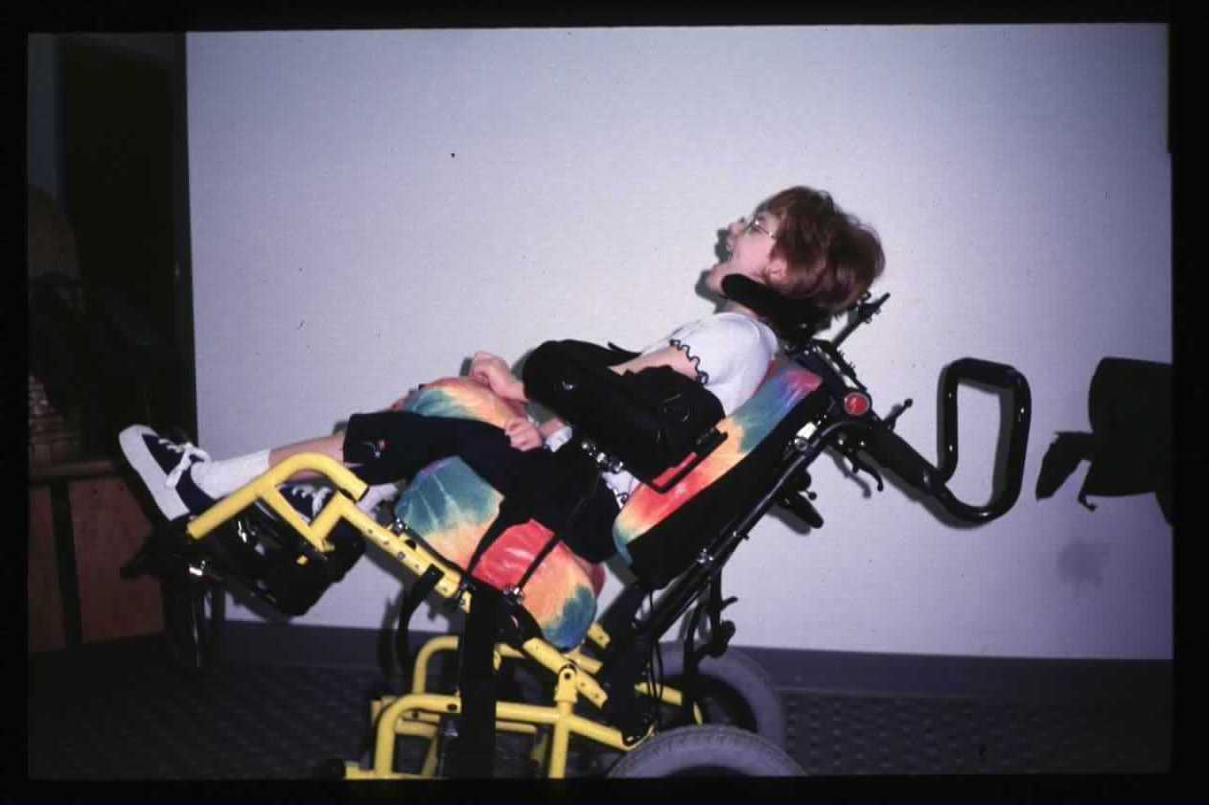
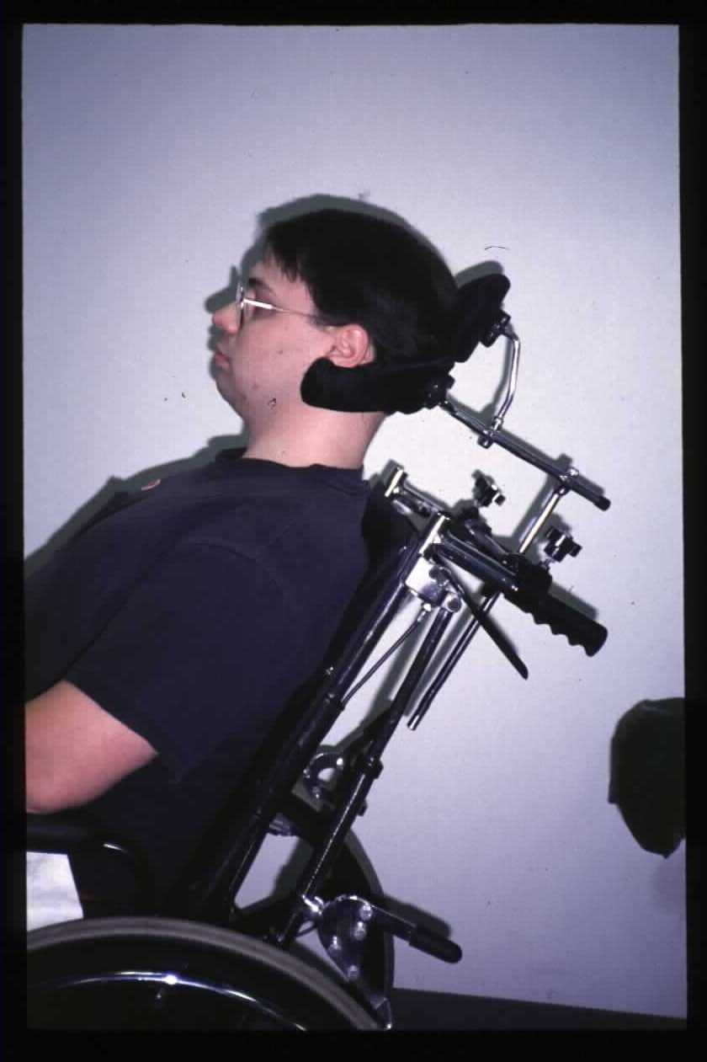
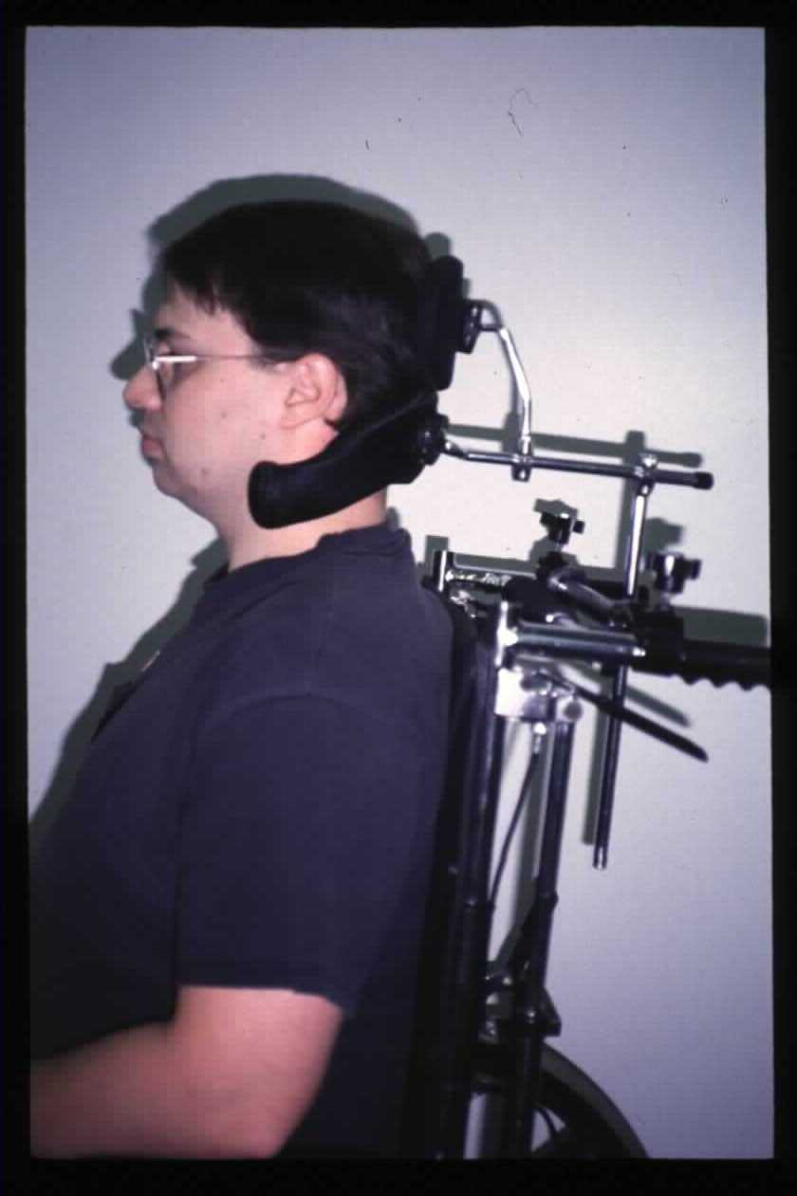
basculare
Notare le aree di contatto
reclinare
Notes:
Poichè il basculamento non compromette la costanza della postura seduta, può essere usato con sistemi di sostegno del capo complessi
Consente anche alla gravità di applicare una forza anteriore in aree dove non si può usare un componente di sostegno
La reclinazione, invece, può essere usata solo con un appoggiatesta semplice
Notare come basti una leggera (25°) reclinazione per spostare in alto il sostegno del capo, mettere pressione sull’orecchio, togliere il sostegno da sotto l’occipite
Gli AASS perdono rapporto con gli appoggi.

Slide 11
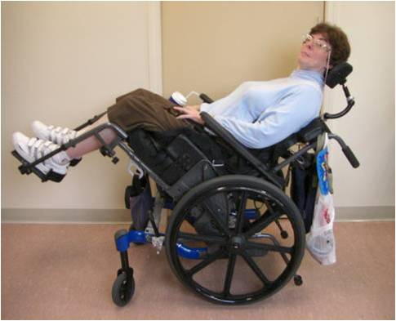
Le carrozzine posturali: note sull’uso
Per cambiare posizione, usiamo se possibile il solo basculamento, non la reclinazione: ne guadagniamo in stabilità
sono consigliabili modelli che basculano molto …
… o modelli solo basculanti. Danno vantaggi:
In facilità di gestione
In robustezza
Se è utile reclinare, muoviamo lo schienale solo quando il sistema è basculato indietro
Notes:
Mob Mgm - Feb 01, 2010
Trae vantaggio anche la ingegnerizzazione della C
Gran parte degli utenti può trarne beneficio - a parte i “super-para”. Cioè tutti quelli che non riescono a cambiare postura da soli. O che riescono, ma gli costa fatica e perciò lo faranno meno volte di quanto gli servirebbe. Forse alcuni non accetterebbero la limitazione di mobilità e accessibilità rispetto a una superleggera.

Slide 12
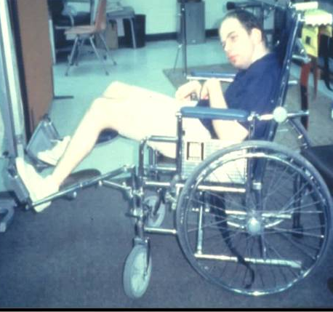
Le carrozzine posturali: note sull’uso
Molti modelli incorporano la elevazione dell’appoggiagambe:
gli appoggiagambe elevabili sono da usare raramente, con accortezza e solo da reclinati ( scivolamento; forze di taglio su T.I. e coccige; flessione lombare)
Notes:
Cambiamo utenza: pro tempore a molti
Le basculanti:
Stabilizzano meglio (non mandano fuori posizione): meno disagio, spasmi e riposizionamenti
consentono di usare schienali sagomati o modellati ed accessori al tronco
possono essere impostate a diversi angoli di reclinazione (show)
se associate alla reclinazione, la rendono fattibile con meno disturbo all’allineamento
Spiegare la sequenza di variazione della postura sulle posturali
Sostituire il cuscino con un antidecubito
A chi ha anche non flessibili?

Slide 13
Molte carrozzine elettroniche “vanno d’accordo” con la postura
Le misure sono ampiamente regolabili
Gli angoli sono ampiamente regolabili – spesso elettricamente
Le regolazioni elettriche (automazioni) consentono di cambiare posizione molto facilmente
Non si deve pensare al peso
Non si deve pensare alla libertà della braccia per l’autospinta
Non si deve conciliare la postura con l’assetto per l’autospinta
Notes:
Potremmo paragonarle alle carrozzine posturali, con l’aggiunta della possibilità di regolare autonomamente
Regolare le misure è utile anche casomai si dovesse aumentare di peso.
Si dovesse muovere un appunto a molte elettroniche è che partono da misure già un po’abbondanti (sarà per necessità costruttive?)
La possibilità di regolare elettricamente la postura è preziosissima soprattutto per chi ha deficit motori più intensi. Va incoraggiata, con adeguate istruzioni su come combinare i movimenti
Se non dobbiamo pensare alla leggerezza (perché non bisogna spingerla, né sollevarla per caricarla) siamo più liberi di aggiungere sostegni che danno confort e stabilità
Possiamo usare uno schienale più alto, senza timore di ostacolare il movimento delle braccia per l’autospinta
Non abbiamo vincoli di altezza posteriore del sedile perché non dobbiamo raggiungere le ruote posteriori per l’autospinta all’altezza giusta per la ergonomia.

Slide 14
Le carrozzine elettroniche con sistema di postura automatizato
Consentono di variare senza sforzo diverse caratteristiche posturali:
Per il comfort e la possibilità di riposare
Per risparmiare trasferimenti / facilitare i trasferimenti
Per prevenire ulcere da pressione
Per la circolazione e la respirazione
Per aiutare a svuotare la vescica
Per la sicurezza nella locomozione (discese, ostacoli)
Qualche problema:
Costano di più e sono più complesse
Bisogna imparare a usare bene la reclinazione, per evitare di finire “fuori posizione” (ma ci sono rimedi)
… ma sono molto utili, e per molti (RESNA, 2015)
Notes:
reclinazione e ritorno provocano intense forze di taglio, a cui solo da poco si risponde in modo soddisfacente con qualche modello.
Chissà se qualcuno le usa anche come sostituto del terapista?
Per tutti, stare seduti a lungo nell’identica posizione è, se ci pensiamo, intollerabile per il comfort. Poi ci sono considerazioni specifiche sulla disabilità: UDP, problemi di circolo, respirazione, funzioni viscerali.
Per giustificare le crescenti richieste di queste carrozzine, sono stati condotti più studi (summa: RESNA position paper). Il comfort e la possibilità di riposare sono le caratteristiche di gran lunga più apprezzate. Raro che lo usino anche per prevenzione, rarissimo che lo usino bene, per prevenzione.
Studio: CES senza sistemi dinamici né sospensioni - che suppone abbiano molto migliorato la situazione. A volte mancava anche un buon cuscino.
Il più frequente rimedio sono gli analgesici (meglio che scendere dalla C, tenuto come ultima risorsa). Gli analgesici assunti per mitigare i dolori legati all’uso della C potrebbero essere risparmiati con CES più adatte.
BS:
cosa danno in più?
Su 11 ore, ne passano una scarsa spostandosi
“Trasferimenti facilitati”: il basculamento aiuta a riposizionare il tronco

Slide 15
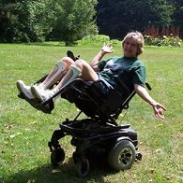
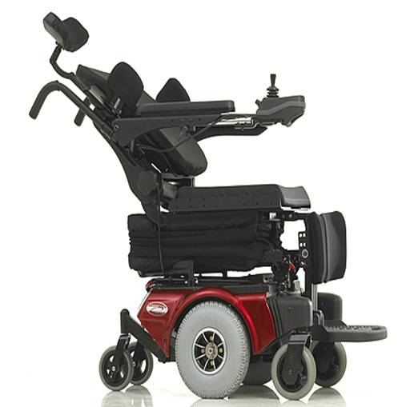
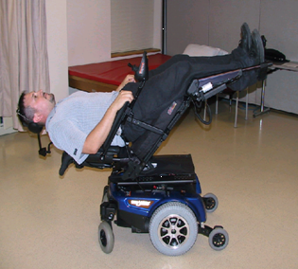
Reclinazione
Basculamento
Basculamento +
Reclinazione +
Inclinazione degli appoggiagambe
Notes:
Alcuni pareri anglosassoni (scottish e MDA Quest)
Prima o poi ogni DMD arriva ad averne bisogno
Non sembra sciocco pensare che uno possa stare seduto tutto il giorno nella stessa posizione? Qualcuno di noi lo fa?
Dolore e scomodità sono segni che possono dirci di pensare ad un sistema di postura dinamico
Una colonna con deformità è più aggredita dal carico di una normale
Basculare dà benefici anche a respirazione, circolazione, funzionamento viscerale
Ricordare la possibilità di limitare per motivi di sicurezza gli angoli (sedile-schienale e sedile-appoggiagambe) raggiungibili e di accoppiare schienale e appoggiagambe.

Slide 16
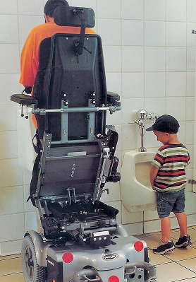
Carrozzine da verticalizzazione
Carrozzine con sedile elevabile
per raggiungere in alto
per risparmiare sforzi alle spalle
Per guardare negli occhi senza fatica chi è in piedi (Kirby RL et al.; 2004)
Per i trasferimenti e per alzarsi in piedi
Per vedere meglio “nel traffico”
Per chi vuole raggiungere gli stessi scopi …
… e percepisce beneficio dalla stazione eretta (quasi eretta) – e riesce ad assumerla e reggerla!
Per togliere carico dal bacino mantenendo una postura funzionale
Per rimineralizzare mediante vibrazioni?
Notes:
Sulle verticalizzabili ho sentito testimonianze di colore opposto: da chi dice che una volta avute non vengono quasi mai usate a chi di ce che vengono quasi sempre usate. Siccome i primi si riferiscono a utenti con tetraplegia da lesione midollare e i secondi ad utenti con sclerosi multipla o paraplegia, si può pensare che una discriminante importante sia il grado di controllo di tronco e AASS?
Le verticalizzabili suscitano entusiasmi, che vanno ben soppesati. L’esperienza dice che prima di prescrivere una verticalizzabile bisogna che la persona la provi bene (a lungo e in situazioni di vita reale).
Fra le verticalizzabili e le elevabili:
le seconde consentono un migliore controllo del tronco (sei appoggiato allo schienale con eventuali sostegni, hai i braccioli che restano sempre nella posizione giusta, su alcune puoi bascularti)
le prime consentono di avvicinarsi di più in avanti (nelle verticalizzabili le spalle sono quasi al livello delle rotelle), forse eguagliate da qualche dispositivo particolare sulle elevabili
Kirby: meglio se il collo è ben più flesso di quando si guarda uno che sta in piedi. Un motivo in più per non farsi guardare dal basso in alto. Ne approfittiamo per ricordare che è bene mettersi al “suo” livello, e non solo per il collo …
La regolazione in altezza del sedile sembra essere molto apprezzata: vedi lo scambio di esperienze in http://carecure.org/forum/showthread.php?t=55742
Esistono RESNA position paper in proposito
Altre funzioni posturali dinamiche:
Pensiamo alla “mobilità verticale”

